Slide 1
Redundantes LAN Anmelde- und Verwaltungssystem
Christian Hofstädtler
Betreuer:
Dr. Karl Filz
5AHETI
2002 - 2004

Slide 2
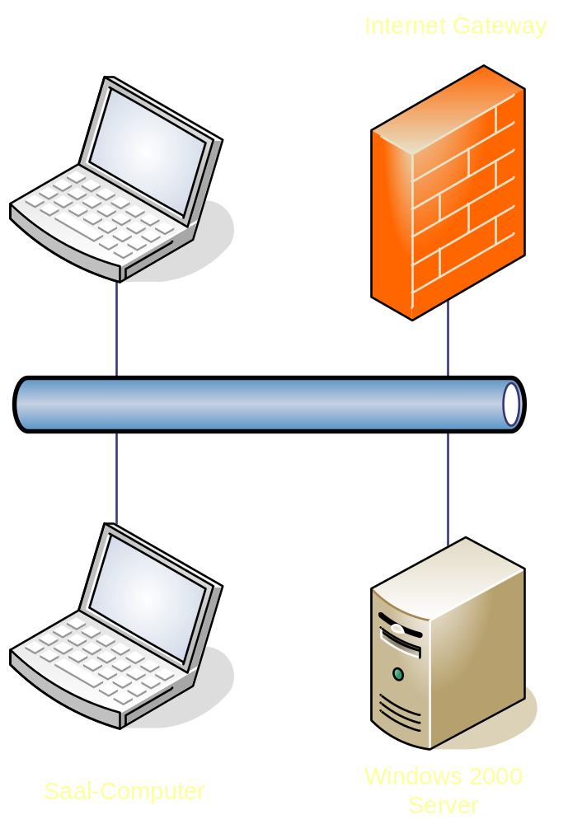
Ausgangssituation 2002

Slide 3
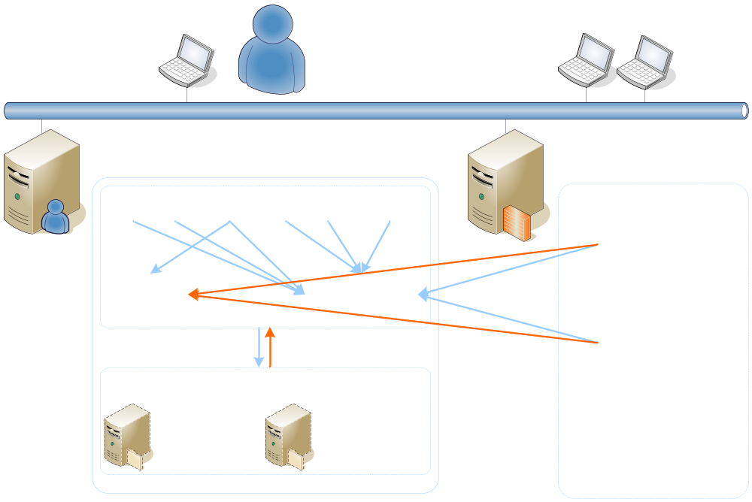
Jetzige Systemstruktur

Slide 4
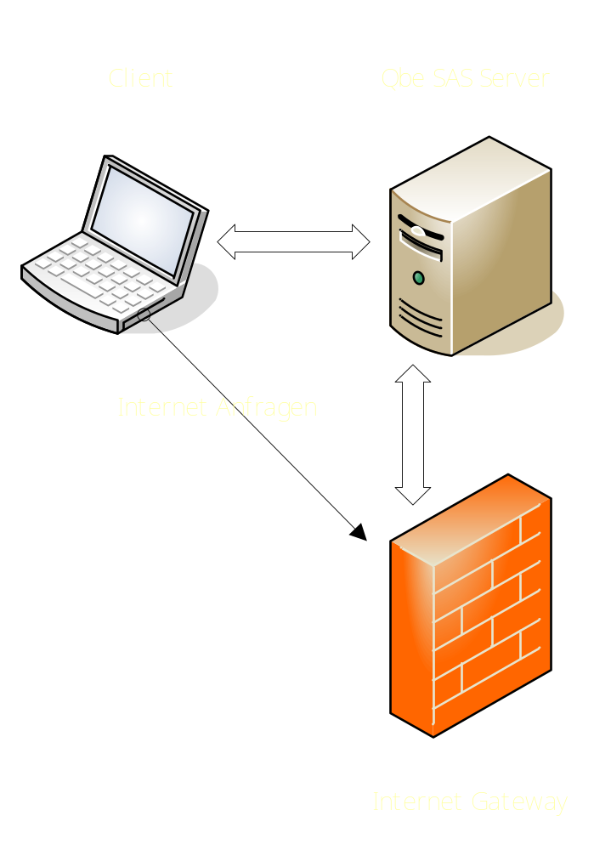
Ablauf Anmeldung
1
2

Slide 5
LiveDemo I
Anmeldung

Slide 6
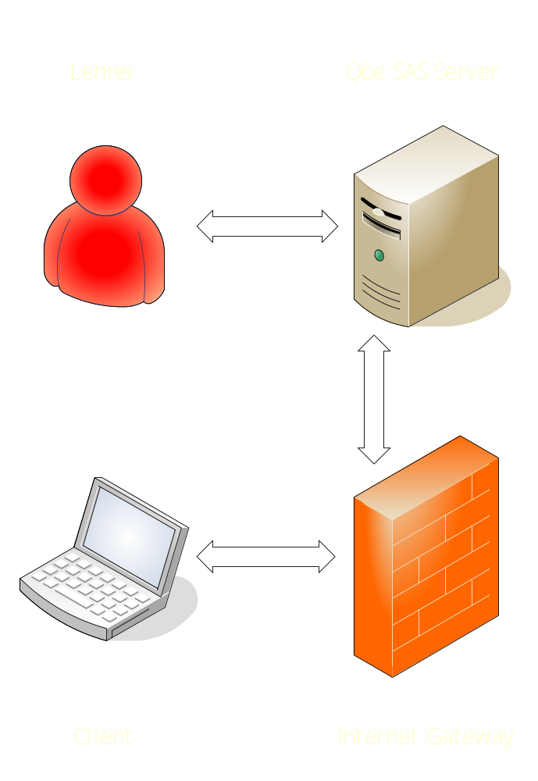
Ablauf Internetfreischaltung
1
2
3

Slide 7
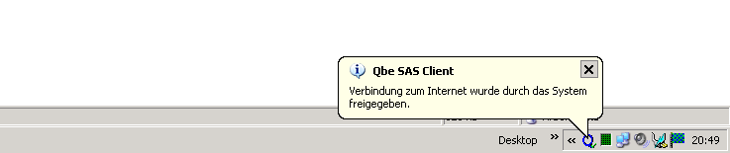
LiveDemo II
Internetfreischaltung

Slide 8
Zahlen & Fakten
Entwicklungszeit
      2000 Stunden in 3 Jahren
Entwicklerteam
      1 Person
Softwaregröße Source-Code:
      34 MB
      entsprechend 250.000 Zeilen
Technologien
      Perl, PHP, C, C#.Net, LDAP/eDirectory

Slide 9
Ausblick
Intelligente Applikationsverteilung
Inventarverwaltung
präsentiert durch Georgijev, Mewald, Prendinger
Informationssystem
präsentiert durch Piribauer, Smit, Stangl

